Slide 1
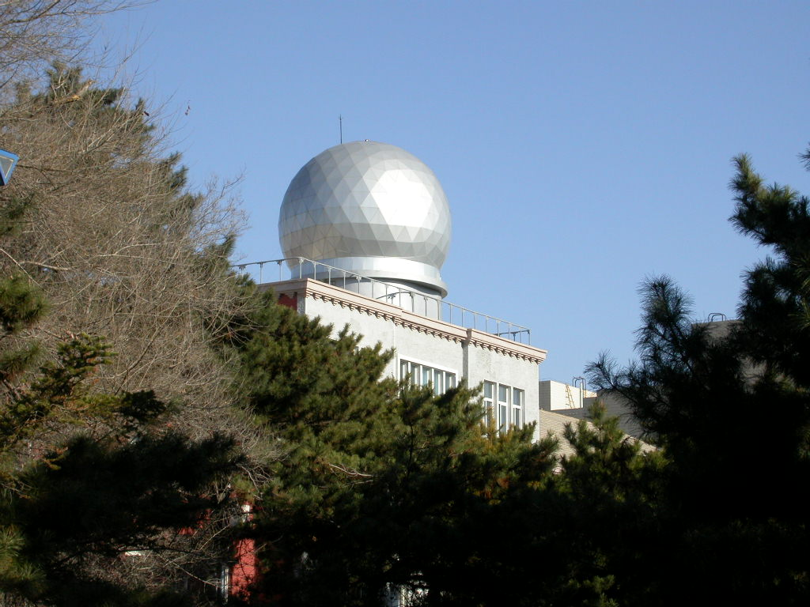
普通天文学
物理学院 崔士举
2015年秋季学期

Slide 2
第一章 绪 论

Slide 3
§２.1中外天文学史
§２.2天文学的研究对象与研究特点
§２.3天文学和物理学的关系
§２.4宇宙概观

Slide 4
§1.1 中外天文学史
中国是世界上天文学发展最早的国家之一。
它萌芽于新石器时代，可以追溯到4500年以前，至战国秦汉期间（公元前475年～公元220年）形成了以历法和天象观测为中心的完整而富有特色的体系。

Slide 5
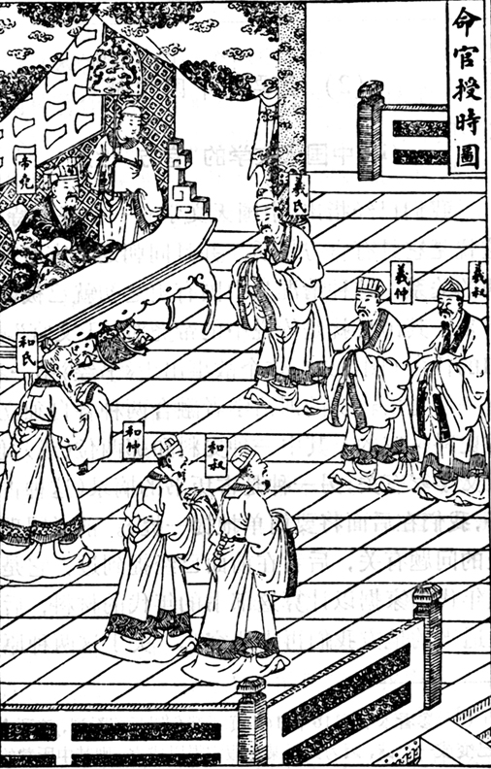
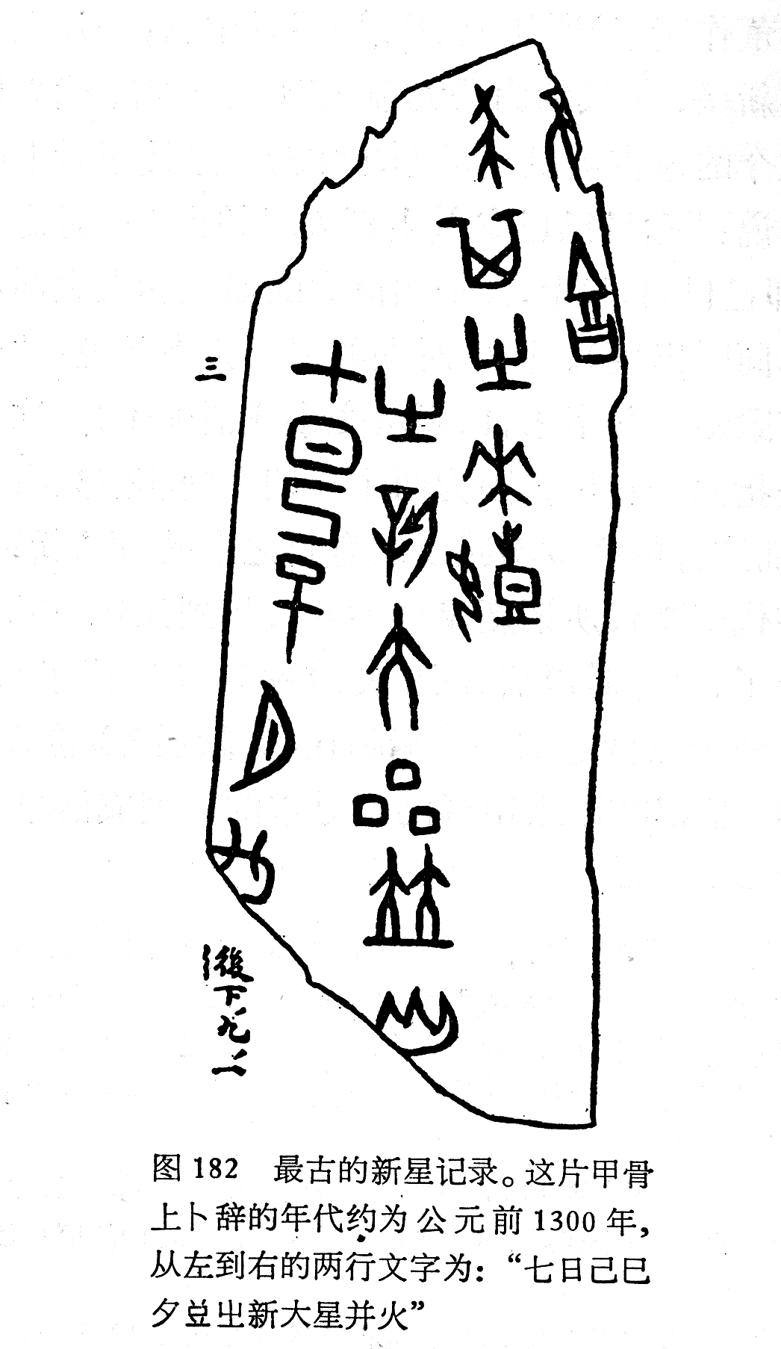

Slide 6
李约瑟（英）：
中国的“客星”记录，对今日的天文学研究仍然具有一定的现实意义……迫切需要把中国古书中的天象记载进行改编，使它们成为可供各国天文学家利用的形式。

Slide 7
蟹状星云--1054超新星遗迹

Slide 8
尧对舜说：“天之历数在尔躬”
司马迁：“由是观之，王者所重也”
郭守敬：“历之本在于测验，测验之器莫先仪表”
顾炎武：“三代之上，人人皆知天文
七月流火，农夫之辞也…
三星在户，妇人之语也，”
三代（古代三帝），大家都知道天文，
七月流火，农夫之辞也… 流火---火指大火即天蝎座α， 老农民的话，
三星在户，妇人之语也，”三星即猎户座腰部三星，农妇纺棉花时，冬天看星掌握时间好休息。

Slide 9
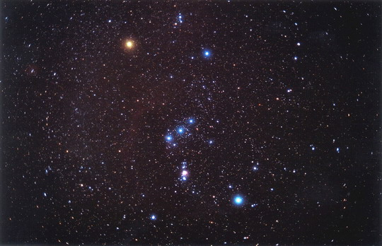
猎户座

Slide 10
对于中国人来说，天文学曾经是一门很重
要的科学，因为它是从敬天的“宗教”中自然
产生的。历法是由皇帝颁布的，天文和历法一
直是“正统”的儒家之学。
从中国的天象记事可以看出，中国人在阿
拉伯人以前，是全世界最坚毅、最精确的天文
观测者。现代天文学家在许多场合，都曾求助
于中国的天象记事，并得到良好的结果。
中国天文学本质上是有天极的，它使用的
是赤道坐标，主要依靠观测拱极星。

Slide 11
七政：古人把日月和金木水火土合称为七政或七曜。
金星古名明星，又名太白；黎明见于东方叫启明，黄昏见于西方叫长庚，《诗经》说“东有启明，西有长庚”；
木星古名岁星，古人认为岁星十二年绕天一周，并据以纪年；
水星一名晨星，
火星古名荧惑，
土星古名镇星或填星。

Slide 12
武王伐纣之年代----判断商、周年代的重要一点
武王伐纣天象与历史事件一览表
公元前 干支 天象 事件
1047 ---- 岁在鹑火(狮子宫) 孟津之会伐纣开始
1045-12-03 丁亥 月在天驷 --------
1045-12-07 戊子 东面而迎岁 周师出发
1045-12-22 丙午 望 --------
1044-01-03 戊午 ----------- 师渡孟津
1044-01-06 辛酉 朔 --------
1044-01-09 甲子 岁鼎（当头） 牧野之战，克商

Slide 13
月球背面的5个“中国人”
石申（战国）：最古老的星表
张衡（东汉）：漏水转浑天仪
祖冲之（南北朝 ）：大明历
郭守敬（元代）：简仪
万户：利用火箭推力飞行第一人

Slide 14
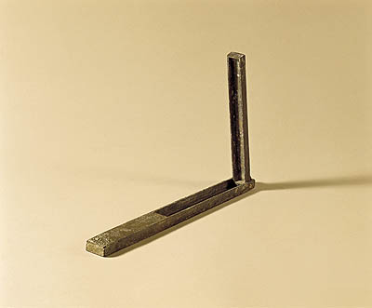
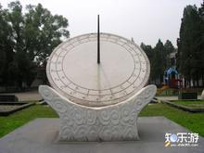

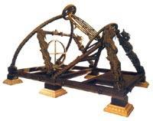
中国古代天文仪器
圭表
日晷
漏水转浑天仪
简仪

Slide 15
我国天文学现况及展望
天文单位：
国家天文台
紫金山天文台
上海天文台
有天文系的高校：
南京大学天文与空间科学学院（1952）
北京师范大学天文系（1960）
北京大学天文系（2000）
中科大天文学系（2009）
厦门大学天文系（2012）

Slide 16
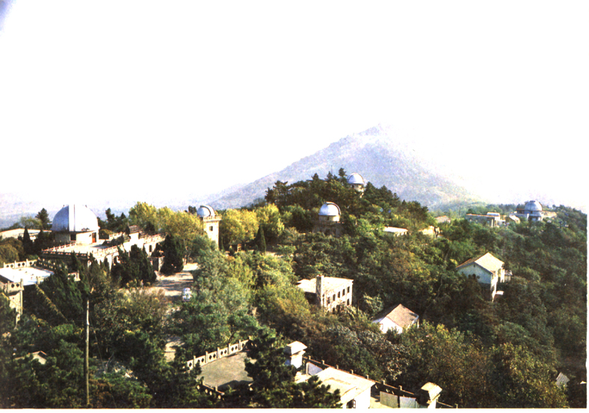
紫金山天文台

Slide 17
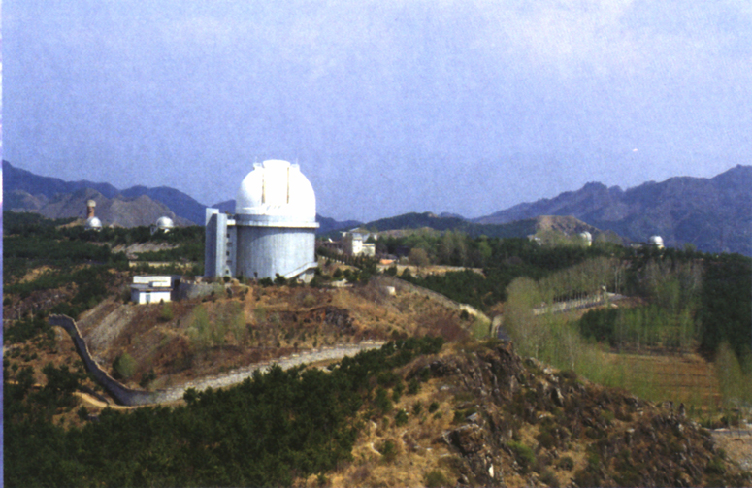
国家天文台兴隆站

Slide 18
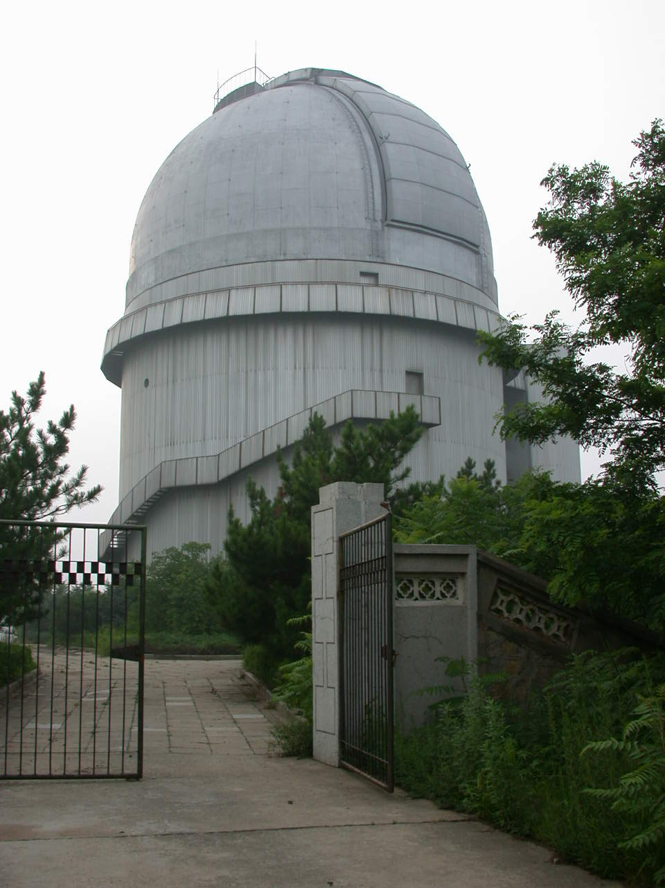
1994年5月

Slide 19
公元前13世纪，古代巴比伦人把黄道附近的星座确定为12个，依次称为：白羊座、金牛座、双子座、巨蟹座、狮子座、室女座、天秤座、天蝎座、人马座、摩羯座、宝瓶座和双鱼座。古代天文学家为了表达太阳在黄道上所处的位置而将黄道这个大圆划分为12段，称为黄道12宫，每宫占30度，又将黄道12宫和黄道附近的12个星座联系起来。如白羊座所在的那个宫称为白羊宫。

Slide 20
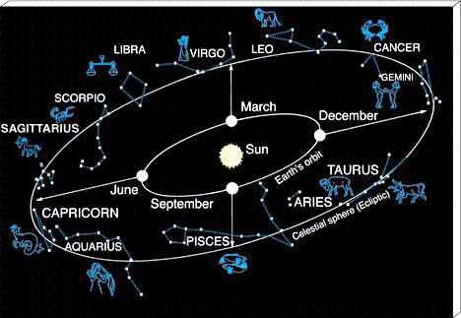
宝瓶
宝宝

Slide 21
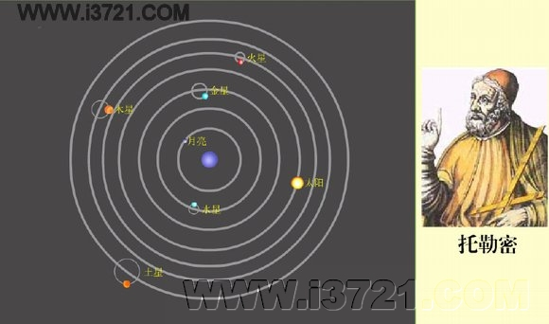

Slide 22
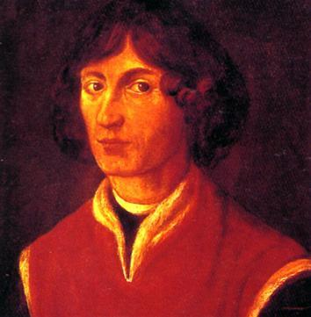
哥白尼的日心说
伽利略、开普勒、赫歇尔、牛顿、哈勃等
尼古拉·哥白尼

Slide 23
§２.2 天文学的研究对象与研究特点
天文学 （Astronomy----Star + Law）：
天文学是研究宇宙间天体(天体、天体系统
以至整个宇宙)的科学。它研究天体的位置和运
动，研究它们的化学组成、物理状态和过程，
它们的结构和演化。
天文学是自然科学中一门基础学科（6个）。
天文学是一门古老而又富有生命力的学科。
现代天文学是全电磁波段可观测的科学。

Slide 24
天文学的研究特点
天文学研究的基础——观测（观察和测量）
天文观测是一种“被动”的试验
观测→理论→观测
距离极远——光年(=9.46×10¹² km )
时标极长——(普通恒星的寿命：100亿年)
物理条件极端复杂（温度、密度、压强、磁场）

Slide 25
历史及历史研究
天文学
各相关实用领域
天文学史
实用天文学
“理性工具”分 类
“观测工具”分 类
天体测量学
光学天文实测手段
射电天文实测手段
天体力学
空间天文实测手段
天体物理学
中微子天文实测手段
引力波天文实测手段
地外文明
太 阳 系
行星系统
太 阳
恒 星
银 河 系
河外天体
宇宙大尺
度结构
宇 宙 学
天 体 演 化 学
研 究 目 标 分 类
学科分类框架图

Slide 26
Tiantiwulixue
天体物理学(astrophysics)
天文学的一个重要分支，是应用物理学的技术、方法和理论，研究天体的形态、结构、化学组成、物理状态和演化规律的学科；它是物理学和天文学互相渗透产生的交叉学科。
分支学科 天体物理学发展异常迅速且研究领域宽广而相互交叉，学科分类复杂。天体物理学按学科性质分为：实测天体物理学和理论天体物理学；按观测基地和波段可分为：光学天文学、射电天文学（包括毫米波和亚毫米波）、红外天文学、紫外天文学、高能（X射线、γ射线、中微子）天体物理学，统称为全（电磁）波段天文学；按研究对象又分为：太阳物理学、太阳系物理学、恒星天文学、恒星物理学、星际介质物理学、星系天文学、宇宙学、宇宙化学、天体演化学等分支学科。新兴起的空间天文学和高能天体物理学也是它的分支。

Slide 27
新世纪的天文学和天体物理学展望
公元1000年:
仅仅亚洲，特别是中国，中东和中美洲 有天文学家;
知道8大行星中的6个;
知道恒星,但不知道恒星和太阳一样;
不知道恒星离地球多远
公元2000年: 人类的视野已扩大到包含整个宇宙
太阳只不过是银河系中一千亿颗恒星之一
银河系也只不过是可见宇宙中大约一千亿个星系之一
我们可以用望远镜观察宇宙年轻时的面貌那时它的年
龄只有几十万年, 暴胀的大爆炸理论,可以描述了自
宇宙时的10^{－36}秒以来宇宙经历了怎样的演化。
公元3000年：？？？
Notes:
在公元1000年，地球上只有几个地方：亚洲，特别是中国，中东和中美洲有天文学家。这些天文学家只知道绕太阳运行的9大行星中的6个。尽管他们研究恒星，但他们并不知道恒星就像太阳一样，对于恒星与地球的距离也没有任何概念。到公元2000年，人类的视野已扩大到包含整个宇宙。我们现在知道，我们的太阳只不过是银河系中一千亿颗恒星之一，而银河系也只不过是可见宇宙中大约一千亿个星系之一。更令人吃惊的是，我们可以用望远镜观察过去数十亿年前宇宙年轻时的面貌――那时它的年龄只有几十万年。所有这些观测都芄焕帽┱偷拇蟊ɡ砺鄣玫浇馐停庖焕砺勖枋隽俗杂钪媸钡耐10^{－36}秒以来宇宙经历了怎样的演化。
公元1000年:
亚洲，特别是中国，中东和中美洲
有天文学家;知道9大行星中的6个;知道
恒星,但不知道恒星和太阳一样;不知道恒
星离地球多

Slide 28
人们不可能预言公元3000年时天文学将迈向何处，但很清楚在可预见的未来，天文学明确问题将会是：
• 宇宙是怎样发端的，它是怎样由基本粒子的混合物演化为今天我们所见到的结构， 它未来的命运是什么？
• 星系是怎样形成和演化的？
• 恒星是怎样形成和演化的？
• 行星是怎样形成和演化的？
• 宇宙中别的地方存在生命吗？
研究人员现在至少已经掌握了与所有这些问题相关的初步观测资料，然而其中只有一个问题，即恒星如何演化，存在较为完全的答案。恒星演化理论的发展和观测证实是20世纪天体物理学的伟大成就之一。对于21世纪来说，长期目标是全面了解宇宙和它的组成物星系、恒星和行星－包括银河系、太阳和地球的形成、演化和命运。

Slide 29
§２.3 天文学和物理学的关系
天体物理学已成为天文学研究的主流
现代天体物理研究的前沿课题是天文学家和物理学家共同关心的，天体和宇宙是物理学的巨大实验室，物理学是天文学的理论基础
现代天文学的发展与物理学息息相关
17世纪望远镜的发明
19世纪中叶，天体光谱的测量，天体物理学的诞生
观测技术和理论工具飞速发展
光学天文学→射电天文学、空间天文学→全波天文学
量子论、相对论、原子核物理学、高能物理学等

Slide 30
天文观测为物理学的基本理论提供了地球上实验室无法得到的物理现象和物理过程。在宇宙中所发生的种种物理过程比地球上所能发生的多得多。
极端物理条件实验室如中子星：超高密、超强磁场、超强压力、超高温和超强辐射的空间实验室
引力实验室
等离子体实验室
超流超导实验室
高能带电粒子加速器等

Slide 31
天文学与物理学的相互促进
20世纪初物理学家的预言，大多数已被天文观测所证实：
• 光线在太阳引力场中弯曲
• 水星近日点的运动规律
• 引力场中的光谱红移
• 中子星的存在
• 宇宙微波背景辐射的存在
• 黑洞的存在

Slide 32
天文学观测的贡献
万有引力定律；
广义相对论验证：光线在太阳引力场中弯曲和水星近日点的运动规律；
氦元素的发现；
热核聚变的概念；
白矮星理论
视超光速膨胀现象；
类星体、星系核、γ 射线暴的能源

Slide 33
物理学诺贝尔奖
1901年设立，从20世纪70年代开始，已有10个天文项目15名天文学家荣获诺贝尔物理学奖
诺贝尔物理学奖已不再是物理学家的专利
许多物理现象和挑战需要天文学来解决：
广义相对论的验证
黑洞（极端物理条件）
宇宙的起源与演化
暗物质与暗能量

Slide 34
1970 年之后与天文有关的物理学诺贝尔奖：
1)阿尔文：瑞典，太阳和宇宙磁流体力学，1970 （阿尔文波，磁冻结）
2)休伊什：英国，发现脉冲星证认中子星， 1974
3)赖尔：英国，发明综合孔径射电望远镜， 1974
4)彭齐亚斯和威耳逊：美国，发现宇宙背景辐射,1978
5)福勒：美国，恒星上元素的合成，1983
6)钱德拉塞卡：美籍印度，恒星演化及白矮星质量上限，1983
7)泰勒和赫尔斯：美国，发现脉冲双星和间接验证引力辐射，1993
8)贾科尼、戴维斯、小柴昌俊：X射线与中微子天文学，2002
9)马瑟、斯莫特：发现黑体形态和宇宙微波背景辐射的扰动现象，2006

Slide 35
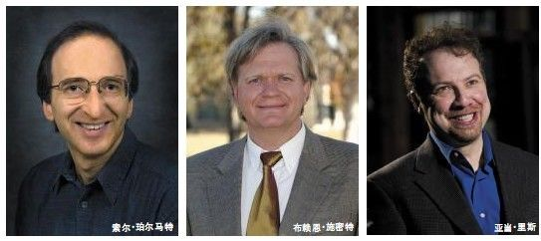
10) Studies of Universe’s Expansion Win Physics Nobel in 2011
52
44
41
Johns Hopkins University; University Of California At Berkeley; Australian National University
From left, Adam Riess, Saul Perlmutter and Brian Schmidt shared the Nobel Prize in physics
2006年，邵逸夫天文奖曾颁发给同样的三位科学家及其发现
Notes:
在地球上抛一个苹果上去，其上升的速度不可能越来越大，但在宇宙尺度上，确实是这样的现象。
35

Slide 36
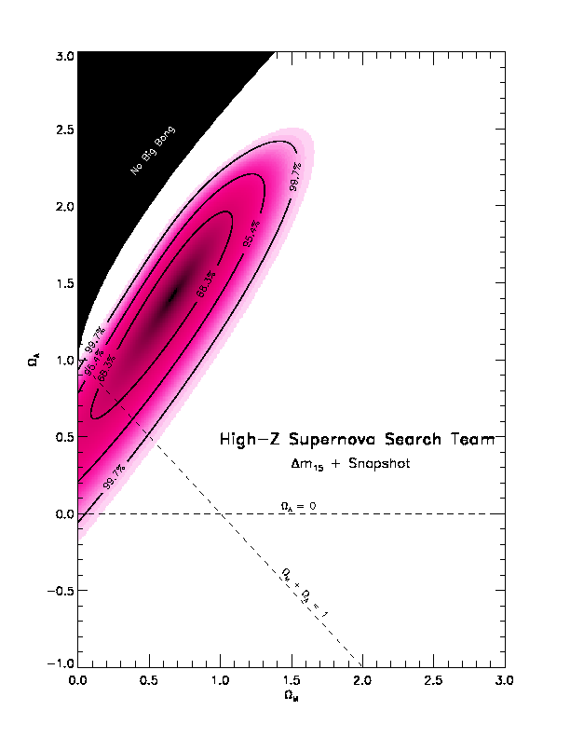
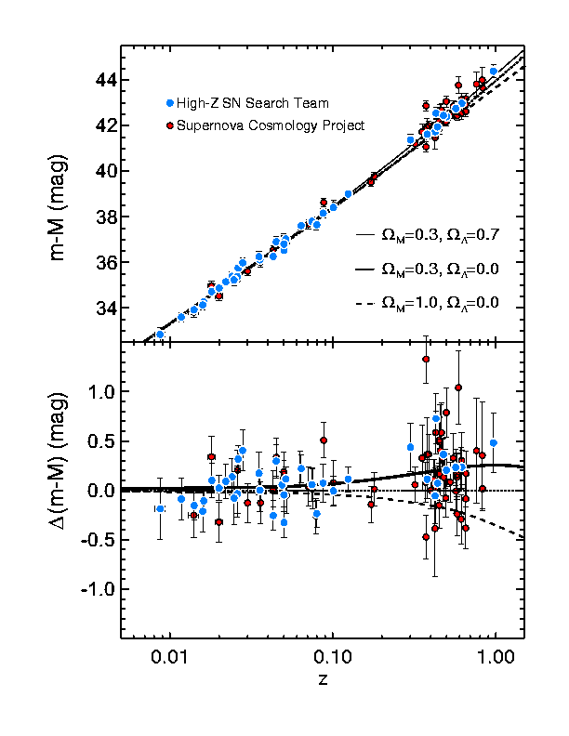
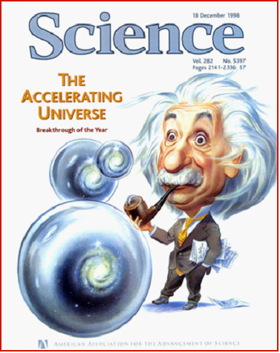
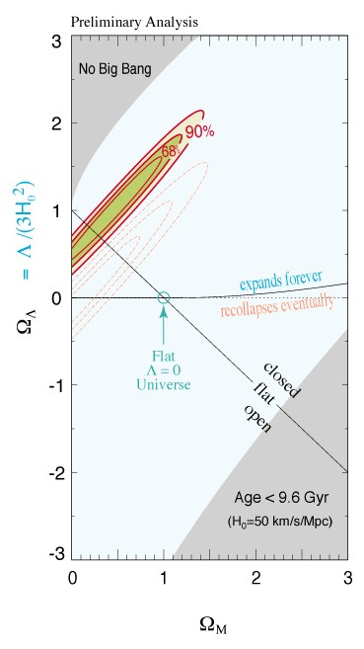
宇宙在加速膨胀
Riess et al., 1998
Perlmutter et al., 1999
Notes:
理论物理学计算表明，如果用暗能量解释宇宙的加速膨胀，那么宇宙的73%左右由暗能量构成，22%是暗物质，而可通过常人直觉和经典理论描述、印证的物质只占4%多一点。因此，2011年诺贝尔物理学奖的发现，向人类揭露了一个近96%的成分仍然未知的宇宙。宇宙膨胀的结果是物质被稀释掉，而暗能量不稀释，到最后单位体积内的物质几乎就没有了。不过，“尽管宇宙在膨胀，但地球所在的太阳系内部并不膨胀，地球不会因为宇宙膨胀而死亡”。“宇宙目前有137亿年的历史，如果全宇宙要变得寒冷无比，还需要四五百亿年以上。”李淼说。
36

Slide 37
§２.4 宇宙概观
从地球向外观测——由近及远
太阳---太阳系
恒星---星团----恒星演化
银河系—河外星系
宇宙---大爆炸模型

Slide 38
天文学研究的空间尺度：从极小到极大
10²⁶ m
最遥远星系
银河系
邻近恒星
太阳
地球
人类
细胞
原子
质子
夸克
10²⁰ m
10¹⁰ m
10⁰ m
10⁻¹⁰ m
10⁻²⁰ m

Slide 39
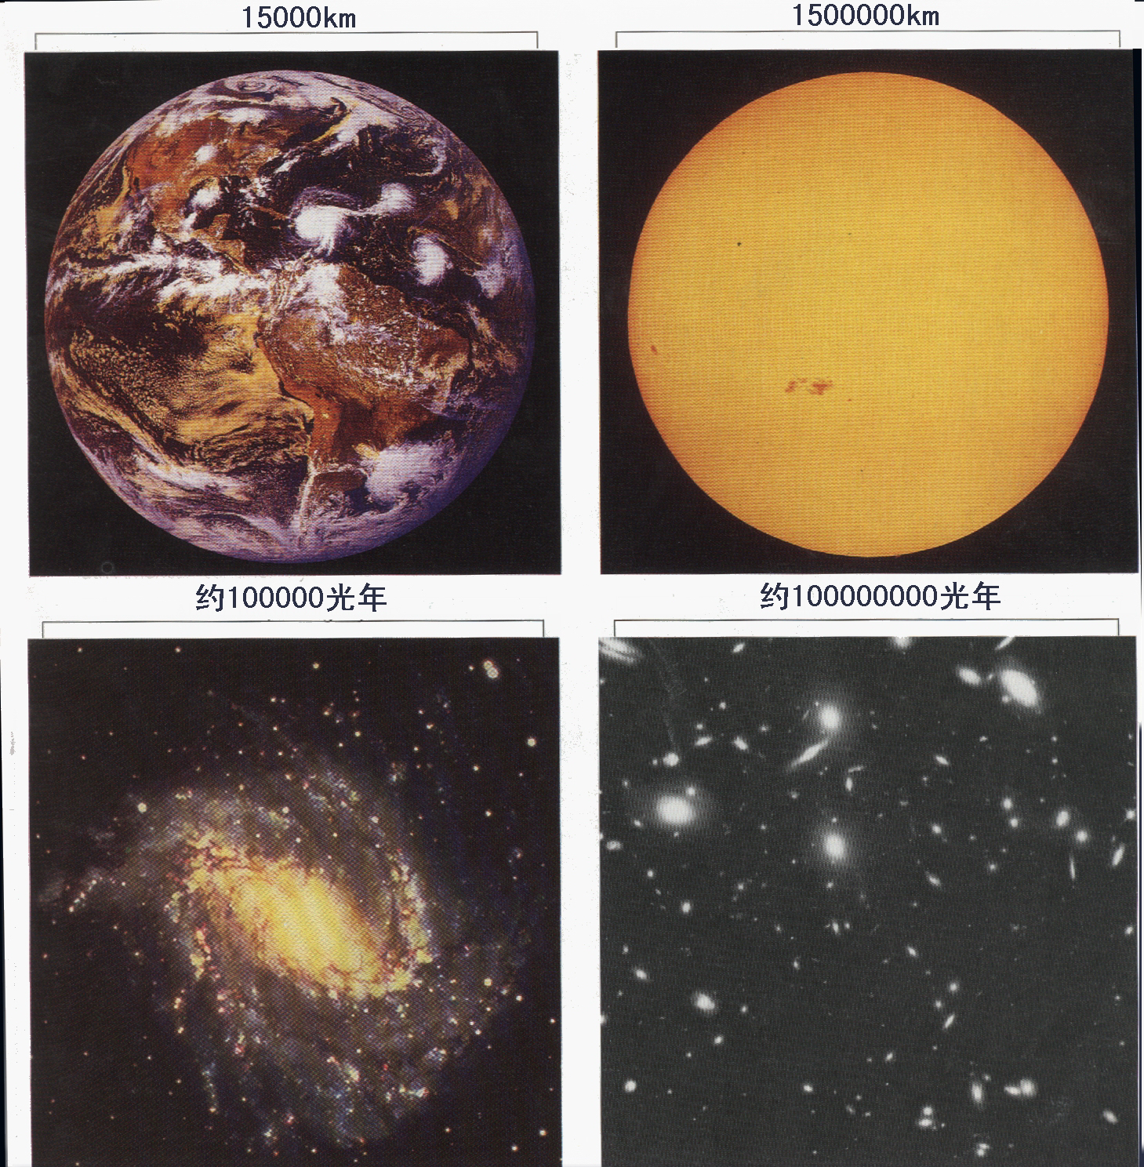
恒星的距离常用“光年”来度量，即光（光速约3×10⁵km/s）在一年所走的距离叫1光年(Ly)，
1Ly=9.46 ×10¹²km
(约10万亿km)

Slide 40
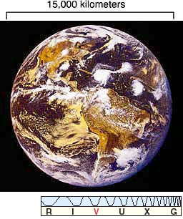
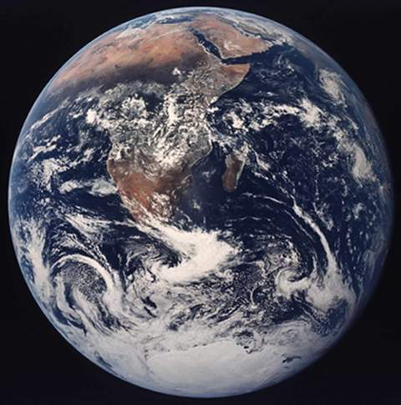
人类的家园—地球
地球(Earth)诞生于46亿年前，是目前所知唯一有生命存在的星球。地球离太阳的距离大约是1.5×10⁸km。365.256天绕行太阳一周，并用23.9小时自转一圈。半径是6378km，在地球强大引力作用下，形成数千米的大气层，它使地表温度趋于恒定。大气层不仅为我们提供丰富的氧气，还能阻挡某些宇宙辐射，为人们提供了一个安全的生存空间。

Slide 41
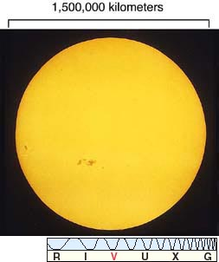
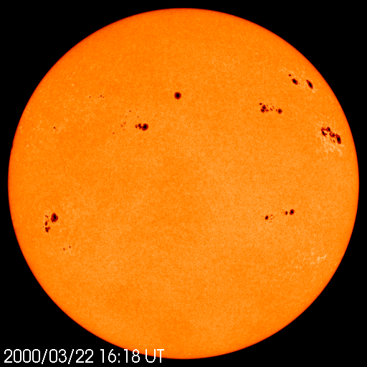
太阳
太阳处于太阳系的中心，是太阳系的主宰。它的质量占太阳系总质量的99.865％,所以它有足够强大的吸引力，带领它大大小小的成员围着自己不停地旋转。太阳在广阔的恒星世界中是一颗中等质量的普通恒星，也是我们唯一能观测到表面细节的恒星。表面温度约为5700K。

Slide 42
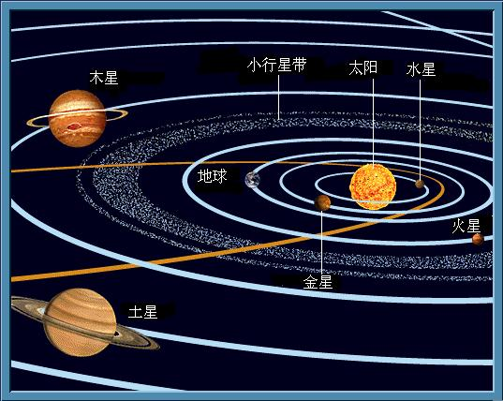
日地平均距离=1.5×10⁸km=1个天文单位
太阳到冥王星平均距离=5.9×10⁹km

Slide 43
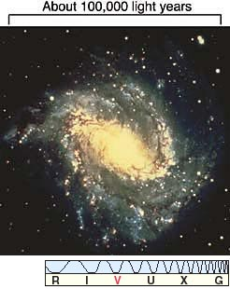
美丽的银河系里是个旋涡状的广阔天地，这里有变幻莫测的变星家族，有成千上万的奇异致密天体，大约有1000亿颗恒星，有数千个银河星团和球状星团、星云及无数的星际物质，组成了银河系。银河系内的所有成员都围着银河系的中心旋转，太阳同时还以每秒21公里的速度朝着麒麟座的方向飞驰。太阳作为一颗普通恒星，距离银河系的中心有2.6万光年。
1光年=9.46×10¹²千米

Slide 44
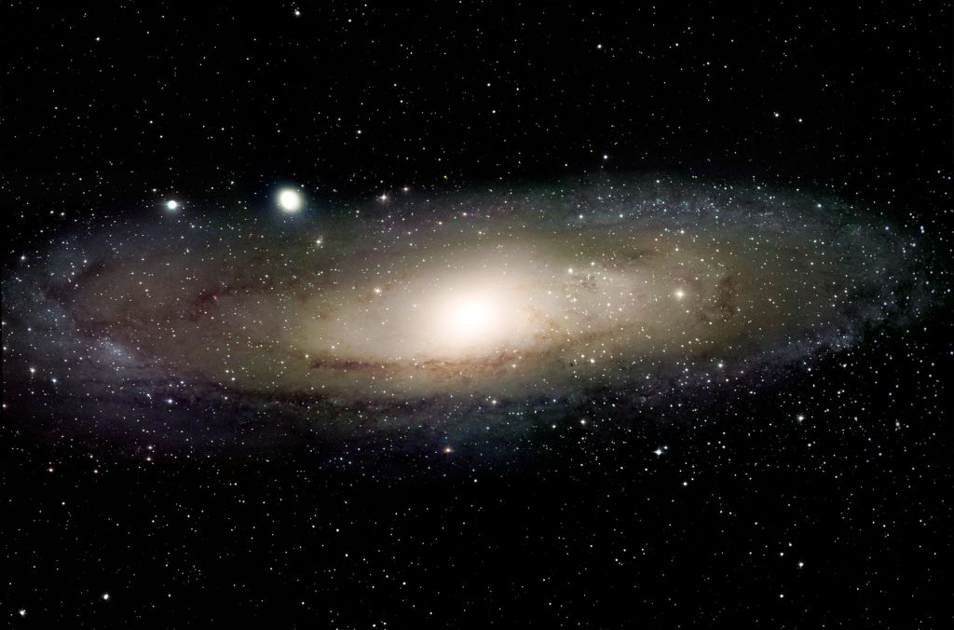
仙女座大星云M31，距银河系220万光年，是在地球上北半球唯一能用肉眼看到的河外星系

Slide 45
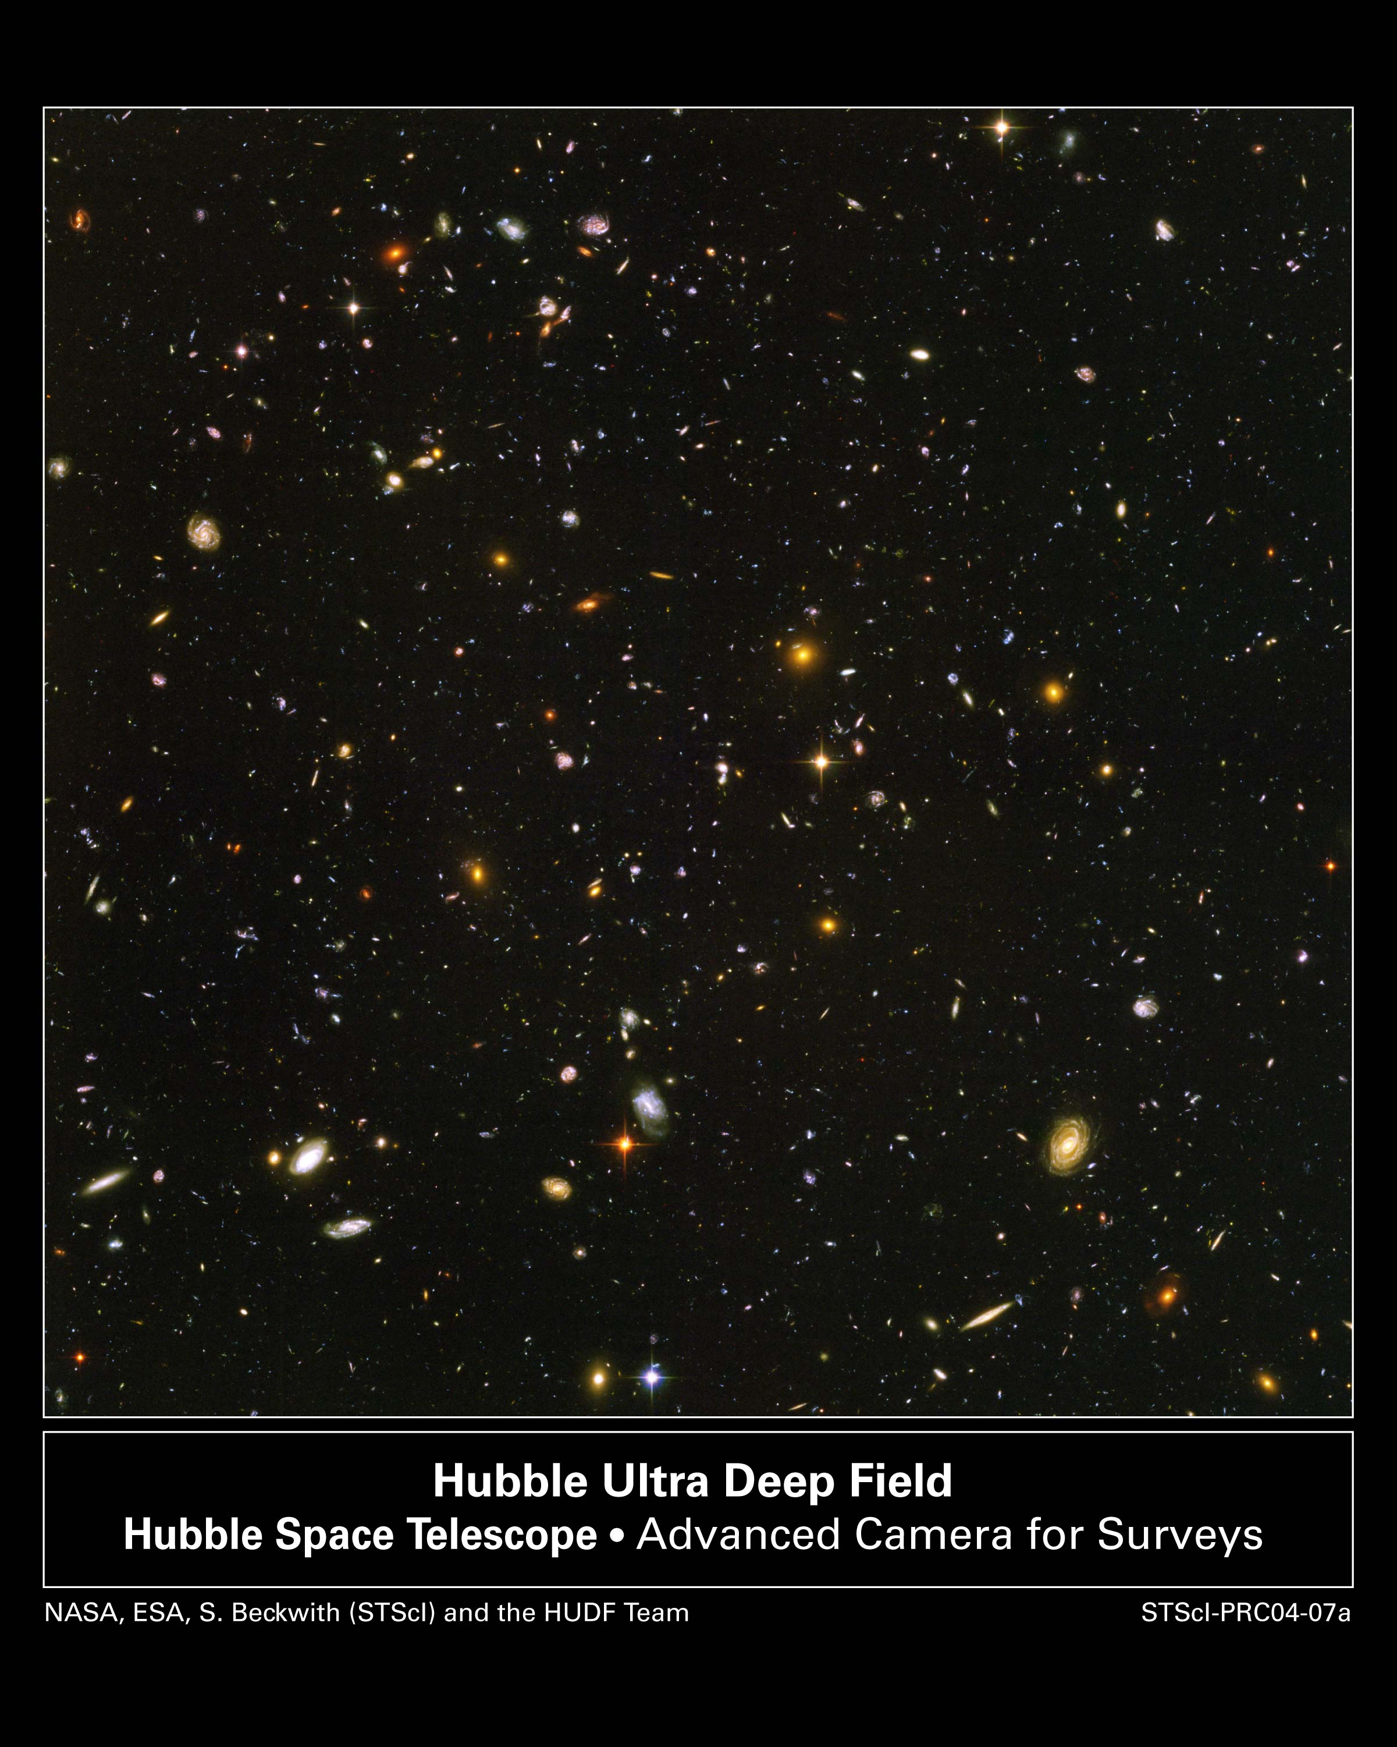
河外星系
在辽阔无垠的宇宙之中，我们的银河系只是“沧海一粟”。除了银河系以外还有约1200亿个千姿百态的河外星系。这是“哈勃”空间望远镜拍摄的宇宙最深处的星系，每个星系都包含着千亿个恒星、行星和可能存在生命的人类。

Slide 46
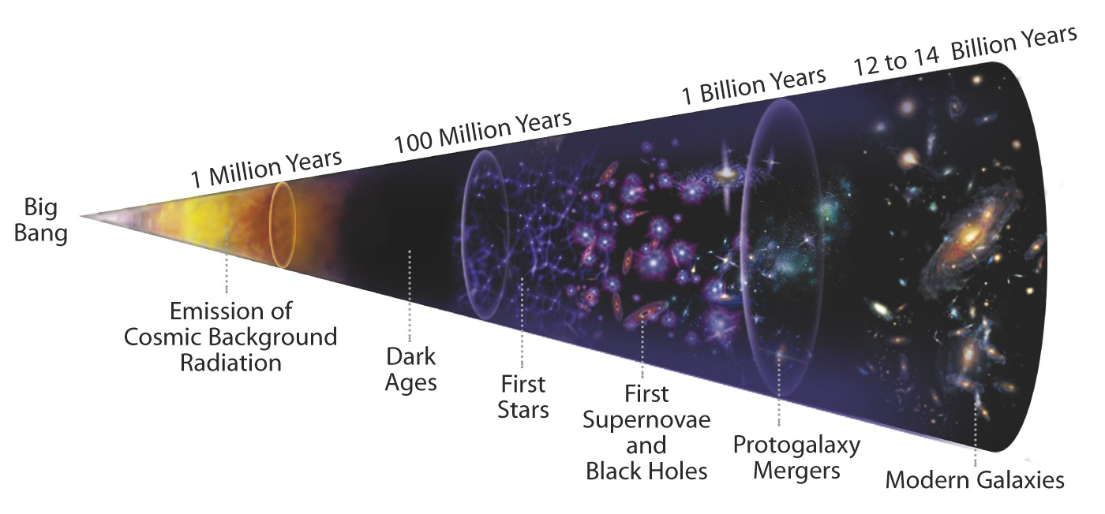
按照现代天文研究的结果，认为宇宙起源于一次大爆炸，并还在继续膨胀，宇宙的年龄约为137亿年。

Slide 47
时间跨度：从过去到将来
向前：太阳的过去、大爆炸、时间的起点
向后：太阳的演化、宇宙的未来

Slide 48
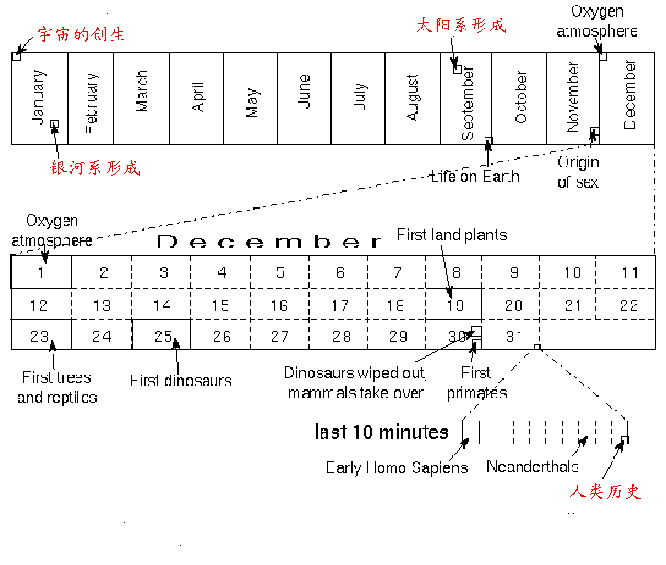
如果将宇宙的历史压缩成一年，那么有记载的人类的文明史仅有21秒！
恐龙
爬虫动物
智人
穴居人
Notes:
如果将宇宙的历史压缩成一年，那么有记载的人类的文明史仅有21秒！

Slide 49
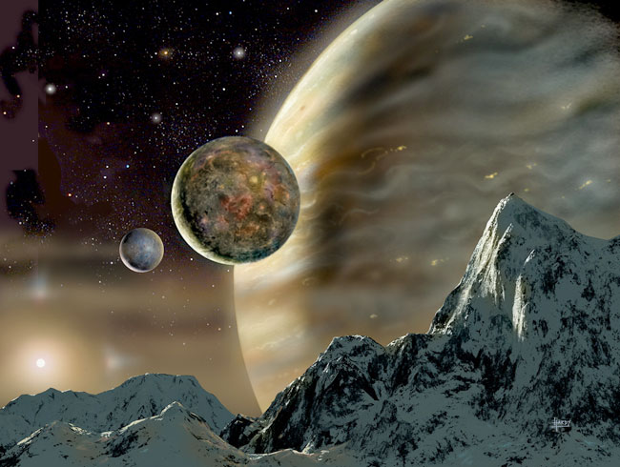
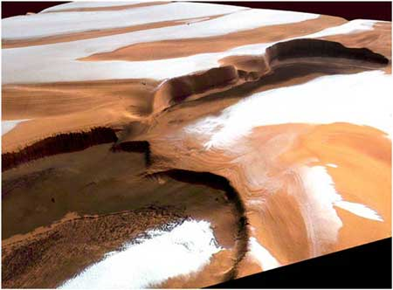
地外文明与地外生命探索

Slide 50
近年最引人关注的天文与航天成就
宇宙起源新成果及暗能量的发现
新型太空望远镜的建成
火星探测器成功着陆
中国神州5 、6、7号载人飞船成功上天
深度撞击（人类第一次主动轰击地外天体）
美国、中国、欧洲等各国登月计划等等

Slide 51
参考书：
1.基础天文学 刘学富等 高等教育出版社
2.普通天文学 胡中为 南京大学出版社
3.The physical universe: An introduction to astronomy（中、英文），Frank H. SHU

Slide 52
学分为： 2学分 包括3次观测（分组进行） 考核要求：出勤10%、论文20%、期末考试70% 论文要求3000字左右，期末考试前书面形式上交（打印手写均可）
任科教师：物理学院 崔士举
电子邮箱：cuisj820@nenu.edu.cn

Slide 53
网上资源：
美国航天航空局 NASA（Nantional Aeronautics and Space Admininstration）.
http：//www.nasa.gov
北京天文馆：
http://www.bjp.org.cn/misc/index.htm
每日一图
http://antwrp.gsfc.nasa.gov/apod/astropix.html

